Slide 1

Manajemen Biaya Proyek
Ni Luh Putri Srinadi, SE.,MM.Kom

Slide 2
Pentingnya Manajemen Biaya Proyek
Proyek-proyek TI memiliki track record yang buruk dalam mencapai tujuan anggaran.
Studi CHAOS tahun 2003 menunjukkan rata-rata kelebihan biaya (persentase tambahan atau jumlah dolar yang melebihi biaya sebenarnya diperkirakan) adalah 43 persen.
Amerika kehilangan 55 juta dolar dalam proyek TI pada tahun 2002 dari proyek-proyek yang dibatalkan dan overrun dibandingkan dengan 140 juta dolar pada tahun 1994.

Slide 3
Apa yang dimaksud dengan Biaya dan Manajemen Biaya Proyek
Biaya merupakan sumber daya atau anggaran yang digunakan untuk mencapai tujuan tertentu.
Biaya biasanya diukur dalam satuan moneter seperti dolar atau rupiah.
Manajemen Biaya Proyek meliputi proses yang diperlukan untuk memastikan bahwa proyek akan selesai dan sesuai dengan alokasi anggaran yang telah disetujui.

Slide 4
Proses-proses Manajemen Biaya Proyek
Merencanakan Biaya Proyek : Perencanaan biaya-biaya yang diperlukan dalam kegiatan proyek.
Memperkirakan biaya: proses pengembangan dan pendekatan sumber daya moneter yang diperlukan untuk menyelesaikan kegiatan-kegiatan proyek.→ Aktivitas perkiraan biaya.
Menentukan Anggaran: Proses penggabungan perkiraan biaya paket kegiatan atau pekerjaan individu untuk membentuk baseline/dasar biaya resmi. → Dasar Kinerja Biaya dan Persyaratan Pendanaan.
Mengontrol biaya: Proses pemantauan keadaan proyek untuk memperbarui rancangan anggaran dan mengelola perubahan untuk baseline biaya.→ Ukuran kinerja pekerjaan dan Perkiraan anggaran.

Slide 5
Prinsip-prinsip Dasar Manajemen Biaya
Kebanyakan anggota dewan direksi memiliki pemahaman yang lebih baik dan lebih tertarik dalam hal keuangan dibanding TI, sehingga manajer proyek harus mampu menyampaikan sesuatu dalam konteks finansial.
Keuntungan adalah pendapatan dikurangi beban.
Siklus hidup biaya mempertimbangkan biaya total kepemilikan, atau biaya pengembangan dan dukungan untuk sebuah proyek.
Analisis arus kas menentukan perkiraan manfaat tahunan untuk sebuah proyek dan arus kas tahunan yang dihasilkan.

Slide 6
Prinsip-prinsip Dasar Manajemen Biaya
Tangible costs adalah biaya-biaya atau keuntungan yang dapat dengan mudah diukur oleh organisasi, misalnya dalam dollar/rupiah.
Intangible costs adalah biaya atau manfaat tak berwujud yang sulit untuk diukur dalam istilah moneter.
Direct costs (biaya langsung) adalah biaya yang dapat secara langsung berhubungan dengan kegiatan produksi barang dan jasa dalam sebuah proyek .
Indirect costs (biaya tak langsung) adalah biaya yang tidak secara langsung berhubungan dengan kegiatan produksi barang dan jasa dalam sebuah proyek .
Sunk cost adalah uang yang dihabiskan di masa lalu untuk memutuskan proyek-proyek apa yang bisa dijadikan peluang berinvestasi atau untuk melanjutkan kegiatan proyek.

Slide 7
Dasar Prinsip-prinsip Manajemen Biaya
Learning curve theory (Teori Belajar Kurva) menyatakan bahwa ketika banyak item diproduksi berulang-ulang, biaya item unit menurun dalam pola yang teratur karena lebih banyak unit diproduksi.
Reserves (Cadangan) merupakan uang yang termasuk dalam perkiraan biaya untuk mengurangi risiko biaya dengan memungkinkan untuk situasi masa depan yang sulit untuk memprediksi.
Cadangan kontingensi memungkinkan untuk situasi masa depan yang mungkin sebagian direncanakan untuk (kadang-kadang disebut diketahui) dan termasuk dalam dasar biaya proyek.
Cadangan manajemen memungkinkan untuk situasi masa depan yang tidak bisa ditebak (kadang-kadang disebut tidak diketahui).

Slide 8
1. Perkiraan Biaya
Manajer proyek harus memperhatikan perkiraan biaya dengan serius jika mereka ingin menyelesaikan proyek-proyek sesuai anggaran yang ditetapkan.
Sangat penting untuk mengetahui jenis perkiraan biaya, bagaimana mempersiapkan perkiraan biaya, dan masalah-masalah khas yang terkait dengan perkiraan biaya TI.

Slide 9
Cost Management Plan Rencana Manjemen Biaya
Sebuah rencana manajemen biaya adalah sebuah dokumen yang mendeskripsikan bagiamana organisasi akan mengelola berbagai keperluan biaya pada sebuah proyek. Sebagian besar persentase biaya keseluruhan proyek merupakan biaya pekerjaan, maka para manajer proyek harus mengembangkan dan melacak perkiraan untuk biaya pekerjaan.

Slide 10
Perhitungan Biaya Maksimal tiap Departemen dalam Hitungan Tahun
Sebagian besar persentase biaya kebanyakan proyek TI adalah biaya-biaya sumber daya manusia.
Departemen | 2004 | 2005 | 2006 | 2007 | 2008 | Totals
Sistem Information | 24 | 31 | 35 | 13 | 13 | 116
Sistem Marketing | 3 | 3 | 3 | 3 | 3 | 15
Reservasi | 12 | 29 | 33 | 9 | 7 | 90
Kontraktor | 2 | 3 | 1 | 0 | 0 | 6
Total | 41 | 66 | 72 | 25 | 23 | 227

Slide 11
Alat dan Teknik Memperkirakan Biaya
Alat dan teknik dasar untuk memperkiraan biaya adalah: Analogous atau top-down estimates: menggunakan biaya saat ini dari proyek yang sama yang telah dikerjakan sebelumnya sebagai dasar untuk memperkirakan biaya pada proyek saat ini.
Bottom-up estimates: Meliputi perkiraan item kerja atau kegiatan individual yang dijumlahkan semuanya untuk mendapat total proyek.
Parametric modeling: Menggunakan karakteristik proyek (parameter) dalam sebuah model matematis untuk memperkirakan biaya-biaya proyek.
Three Point Estimates.
Reserve Analysis / Analisis cadangan : Dana cadangan juga disebut kemungkinan
Cost of Quality: Biaya-biaya yang akan direalisasikan untuk mencapai kualitas.
Vendor Bid Analysis.

Slide 12
Contoh Perkiraan Biaya
Sebelum menciptakan sebuah perkiraan, dan mengetahui untuk apa kegunaannya, kumpulkanlah sebanyak mungkin informasi, dan klarifikasi aturan dasar dan asumsi-asumsi untuk perkiraan.
Jika mungkin, perkirakanlah biaya-biaya dengan kategori WBS utama.
Buatkanlah sebuah model biaya agar mudah untuk merubah dan mendokumentasikan perkiraan tersebut.

Slide 13
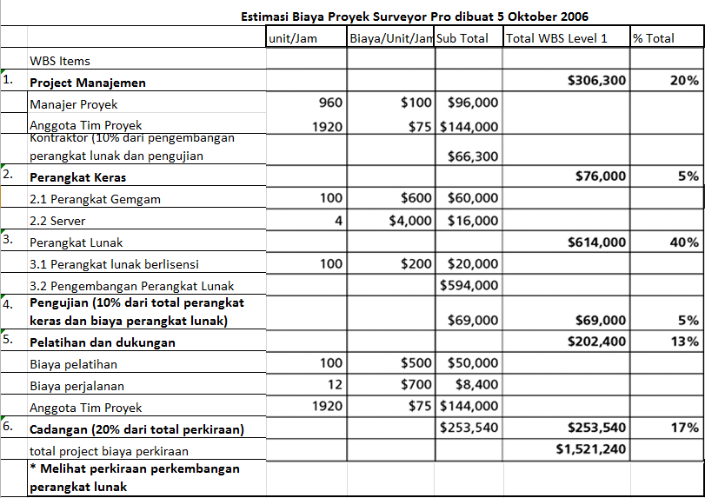
Estimasi Biaya Proyek Surveyor Pro

Slide 14
ESTIMASI BIAYA PROYEK SURVEYOR PRO
 |  | Unit/Jam | Biaya/Unit/Jam | Sub Total | Total WBS Level 1 | % Total
1 | Project Management
 | Manajer Proyek | 960 | 100 | 96.000
 | Anggota Tim Proyek | 1.920 | 75 | 144.000
 | Kontraktor (10% dari pengembangan |  |  | 66.300
 | perangkat lunak dan pengujian
 |  |  |  |  | 306.300 | 20
2 | Perangkat keras
 | 2.1 Perangkat Genggam | 100 | 600 | 60.000
 | 2.2 Server | 4 | 4.000 | 16.000
 |  |  |  |  | 76.000 | 5
3 | perangkat lunak
 | 3.1 Perangkat lunak berlisensi | 100 | 200 | 20.000
 | 3.2 Pengembangan perangkat lunak |  |  | 594.000
 |  |  |  |  | 614.000 | 40
4 | Pengujian (10% dari total perangkat |  |  | 69.000
 | keras & biaya perangkat lunak) |  |  |  | 69.000 | 5
5 | Pelatihan dan dukungan
 | Biaya Pelatihan | 100 | 500 | 50.000
 | Biaya Perjalanan | 12 | 700 | 8.400
 | Anggota Tim Proyek | 1.920 | 75 | 144.000
 |  |  |  |  | 202.400 | 13
 |  |  |  |  | 1.267.700
6 | Cadangan (20% dari total perkiraan) |  |  | 253.540 | 253.540 | 17
 | Total Project Biaya Perkiraan |  |  |  | 1.521.240 | 100

Slide 15
Menentukan Anggaran
Menentukan anggaran meliputi pengalokasian perkiraan biaya proyek terhadap jenis pekerjaan dari waktu ke waktu.
TWBS merupakan tujuan penting untuk proses penganggaran biaya karena dapat menentukan jenis pekerjaan.
Tujuan pentingnya adalah menghasilkan sebuah cost baseline / dasar anggaran.
Anggaran berdasarkan waktu yang digunakan manajer proyek untuk mengukur dan memantau kinerja biaya

Slide 16
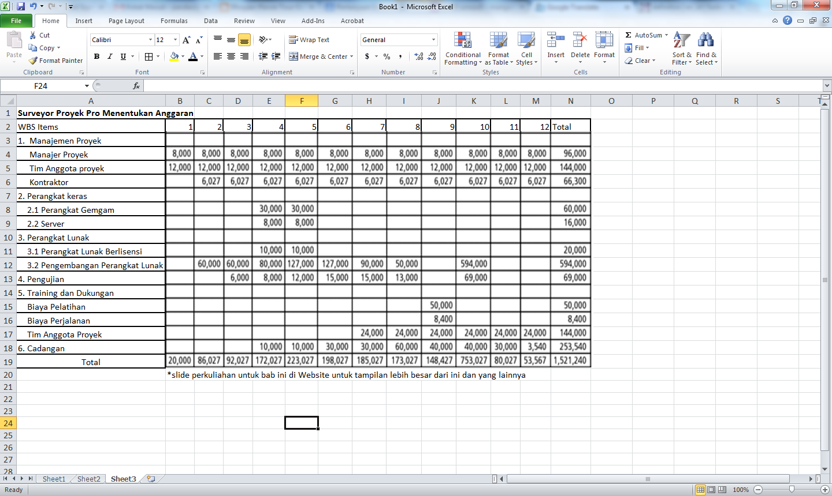
Surveyor Proyek Pro Menentukan Anggaran

Slide 17
Mengontrol Biaya
Kontrol biaya proyek mencakup :
Memantau status proyek dan memperbarui anggaran.
Memastikan bahwa hanya perubahan-perubahan proyek yang pantas yang memang termasuk dalam revisi dasar anggaran.
Menginformasikan para stakeholders proyek tentang perubahan-perubahan yang sah terhadap proyek yang akan memengaruhi biaya.
Banyak organisasi di seluruh dunia memiliki masalah dengan pengendalian biaya

Slide 18
Earned Value Management (EVM)
EVM adalah alat untuk mengukur kinerja proyek yang mengintegrasikan ruang lingkup, waktu dan data biaya
Untuk menggunakan EVM harus dibuat terlebih dahulu baseline (original plan plus approved changes). Dengan baseline dapat dievaluasi apakah proyek berjalan dengan baik atau tidak.
Secara periodik informasi aktual mengenai kinerja proyek harus diperbaharui sehingga pemanfaatan EVM dapat optimal.

Slide 19
Istilah-istilah dalam EVM
Planned Value (PV) adalah rencana porsi total estimasi biaya yang sudah disetujui untuk dikeluarkan pada sebuah aktivitas selama perioda tertentu
Actual Cost (AC) adalah biaya total langsung maupun tidak langsung yang digunakan dalam rangka menyelesaikan pekerjaan sesuai aktivitasnya selama perioda tertentu

Slide 20
Istilah-istilah dalam EVM(2)
Earned Value (EV) adalah estimasi nilai (value) pekerjaan fisik yang sebenarnya telah selesai, berdasarkan rate of performance ( RP), yaitu perbandingan pekerjaan yang selesai terhadap pekerjaan yang rencananya diselesaikan dalam waktu tertentu
Cost Variance ( CV), variabel yang menunjukkan apakah kinerja biaya sudah melebihi atau masih kurang dari biaya yang sudah direncanakan

Slide 21
Istilah-istilah dalam EVM(3)
Schedule Variance ( SV), variabel yang menunjukkan apakah jadwal yang lebih lama/lebih lambat dari yang direncanakan
Cost Performance Index ( CPI) , variabel yang dpt digunakan untuk mengestimasi biaya pada saat proyek selesai berdasarkan kinerja proyek sampai waktu tertentu
Schedule Performance Index ( SPI) , variabel yang dpt digunakan untuk mengestimase waktu selesainya proyek, berdasarkan kinerja proyek sampai waktu tertentu

Slide 22
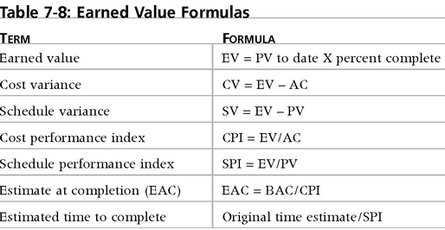
Rumus-rumus Earned Value
BAC : Budget at Completion

Slide 23
Aturan Praktis untuk Nilai Angka yang Dihasilkan
Angka negatif untuk biaya dan varian jadwal menunjukkan masalah pada bagian tersebut.
CPI atau SPI yang kurang dari 100 persen menunjukkan masalah.
Masalah berarti proyek ini membutuhkan biaya lebih dari yang direncanakan (over-budget) atau memerlukan waktu lebih lama dari yang direncanakan (behind schedule).

Slide 24
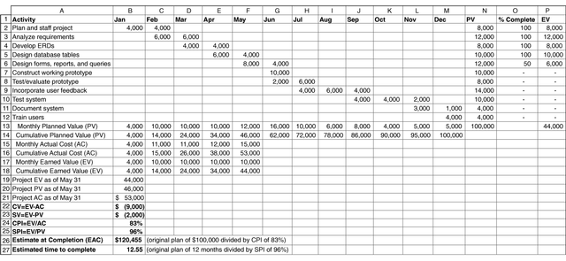
Contoh Perhitungan Earned Value
Proyek direncanakan berjalan selama 1 tahun
Proyek sudah berjalan selama 5 bulan

Slide 25
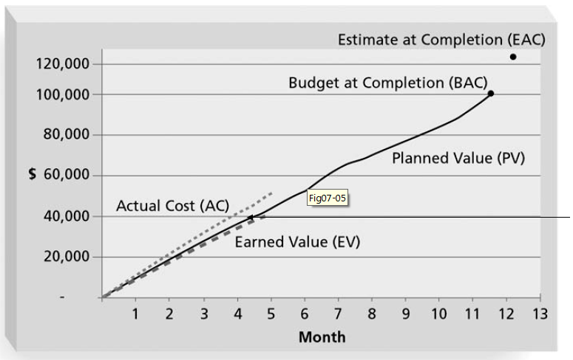
Grafik Earned Value (Nilai yg Diperoleh) Proyek Setelah Lima Bulan
Jika garis EV berada di bawah garis AC atau PV, maka ada masalah di daerah tersebut.

Slide 26
Makna Angka dalam EVM
Angka negatif untuk CV dan SV mengindikasikan masalah dalam kinerja proyek. Biaya proyek berarti sudah melebihi dari yang direncanakan atau waktu yang digunakan sudah lebih panjang daripada yang direncanakan
CPI dan SPI < 100% juga menunjukkan adanya masalah dalam kinerja proyek

Slide 27
Manajemen Portofolio Proyek
Banyak organisasi mengumpulkan dan mengontrol seluruh paket proyek atau investasi sebagai salah satu dari serangkaian kegiatan yang saling terkait dalam portofolio.
manajemen portofolio proyek memiliki lima tingkat.
menaruh semua proyek Anda dalam satu data-base.
memprioritaskan proyek-proyek dalam database Anda
Bagilah proyek Anda menjadi dua atau tiga berdasarkan anggaran jenis investasi.
mengotomatisasi repositori (tempat penyimpanan)
Menerapkan teori portofolio modern, termasuk risk-return tools (alat pengembalian resiko) yang memetakan risiko proyek pada kurva.

Slide 28
Manfaat manajemen portofolio
Schlumberger menghemat $3 juta per tahun dengan mengorganisir 120 proyek teknologi informasi dalam portofolio.
Penelitian META Group menunjukkan bahwa:
Organisasi yang mengevaluasi proyek-proyek teknologi informasi (dengan melihat apa dampak bisnis dan nilai-nilai potensi bisnis mereka) akan menjadi proyek-proyek yang menerapkan peningkatan 25 persen kemajuan atau peningkatan pada bottom line / baris bawah.
Pada 2005-2006, lebih dari 50 persen dari CIO dari perusahaan Global 2000 akan mengadopsi teknik dan alat manajemen portofolio proyek untuk proyek-proyek TI, manajemen aset, serta pemantauan dan perencanaan anggaran.
Eksekutif bisnis menyatakan bahwa menggunakan portofolio manajemen proyek memungkinkan manajer untuk membuat keputusan lebih cepat dan dengan lebih percaya diri .*

Slide 29
Menggunakan Perangkat Lunak untuk Membantu dalam Manajemen Biaya
Spreadsheet adalah alat umum untuk perencanaan sumber daya, estimasi biaya, penganggaran biaya dan pengendalian biaya.
Banyak perusahaan menggunakan lebih banyak perangkat lunak canggih dan aplikasi keuangan terpusat untuk informasi biaya.
Perangkat Lunak Manajemen Proyek memiliki banyak fitur yang terkait dengan biaya, terutama perangkat lunak perusahaan AM.

Slide 30
See you Next Week

